Slide 1

Notes:
週末の汐見港町
架空の汐見港町で行う週末回遊の企画です。商店会の合意を得て、2週末の試行へ進むことを提案します。

Slide 2

Notes:
対象者と体験
来訪者全員を対象にするのではなく、徒歩で半日過ごせる人へ絞ります。店を点で紹介するだけでは回り方が分かりにくいため、次の行先まで案内します。

Slide 3
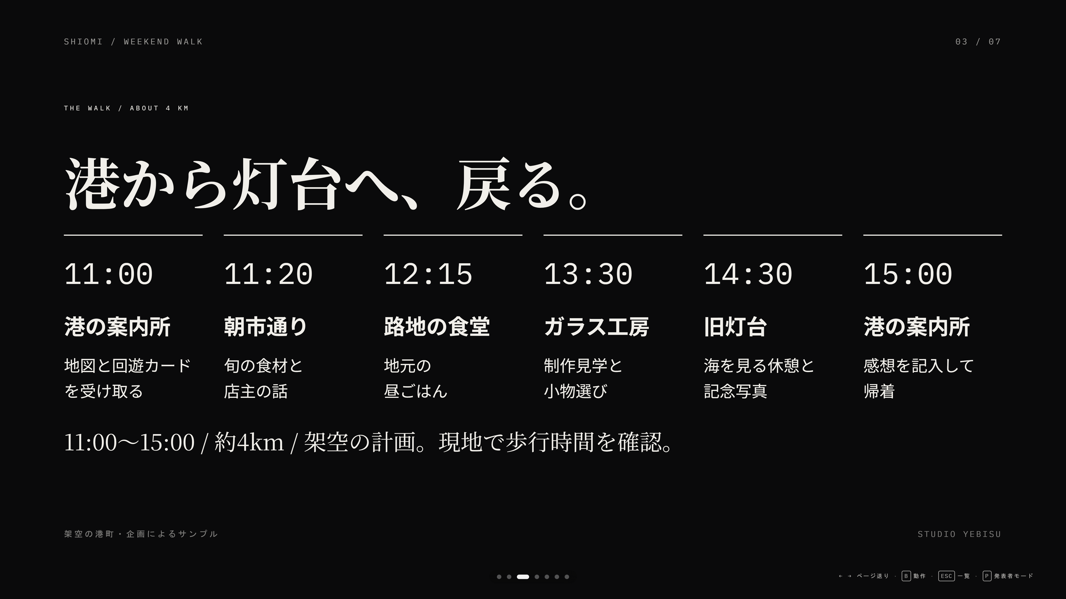
Notes:
4時間の徒歩行程
市場での買い物、食堂の昼食、工房見学、灯台の休憩を一本の行程にまとめます。時間と距離は仮の計画で、実施前に実測します。

Slide 4
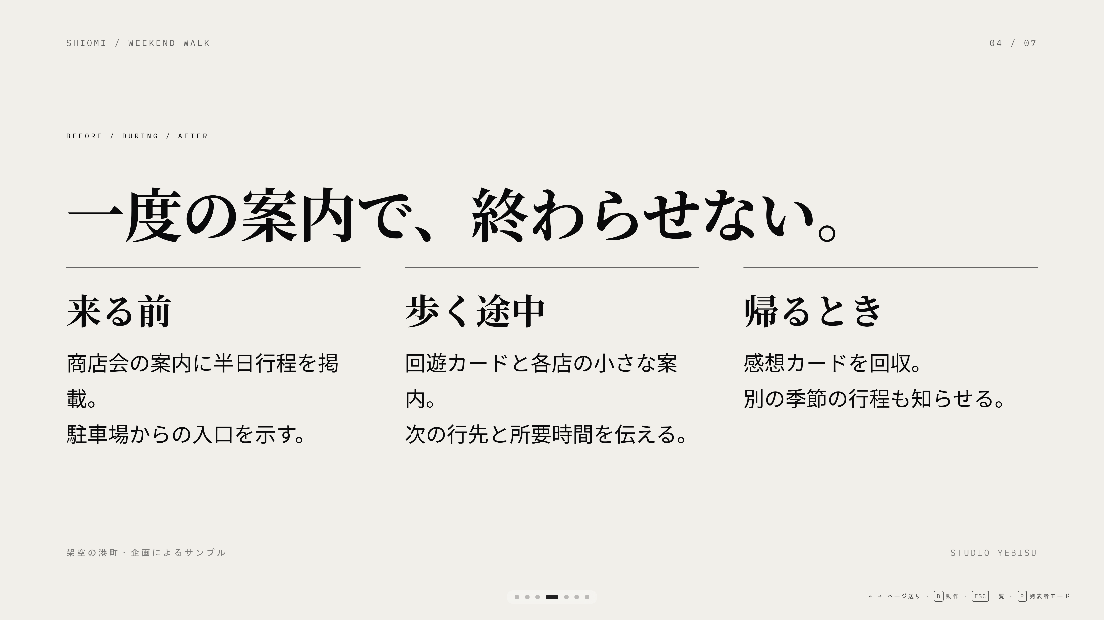
Notes:
集客と、次の店への案内
回遊カードと各店の案内を揃えます。全店舗で同じ地図と時間案内を使い、営業日を前日に確かめます。

Slide 5

Notes:
4日間の試行と運営
予算は架空の計画値です。案内物6万円、スタッフ16万円、記録と調整6万円の合計28万円。雨天時の短縮と混雑時の分散をあらかじめ決めます。

Slide 6
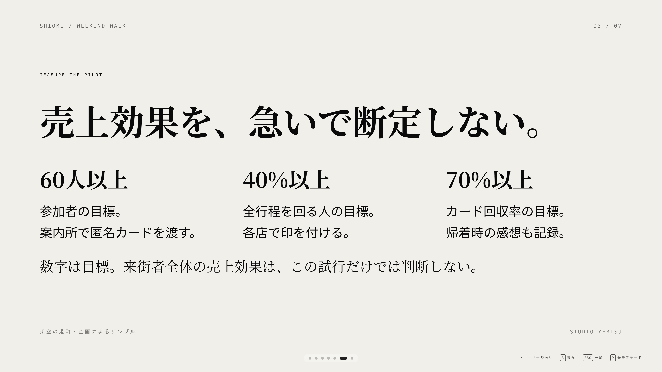
Notes:
試行の測り方
表示した数値は実績ではなく目標です。参加者の回遊をカードで記録し、来街者全体の売上効果とは分けて評価します。

Slide 7

Notes:
次の判断
参加店舗の合意、現地の時間確認、試行日程の決定へ進みます。試行の記録を確認して継続や変更を判断します。

